Slide 1
Gnome Extensions:
Δεν σας αρέσει το Gnome-Shell;
Αλλάξτε το!!!
Ελληνική Κοινότητα Gnome
Ευστάθιος Ιωσηφίδης
FOSSCOMM
Σέρρες, 2012

Slide 2
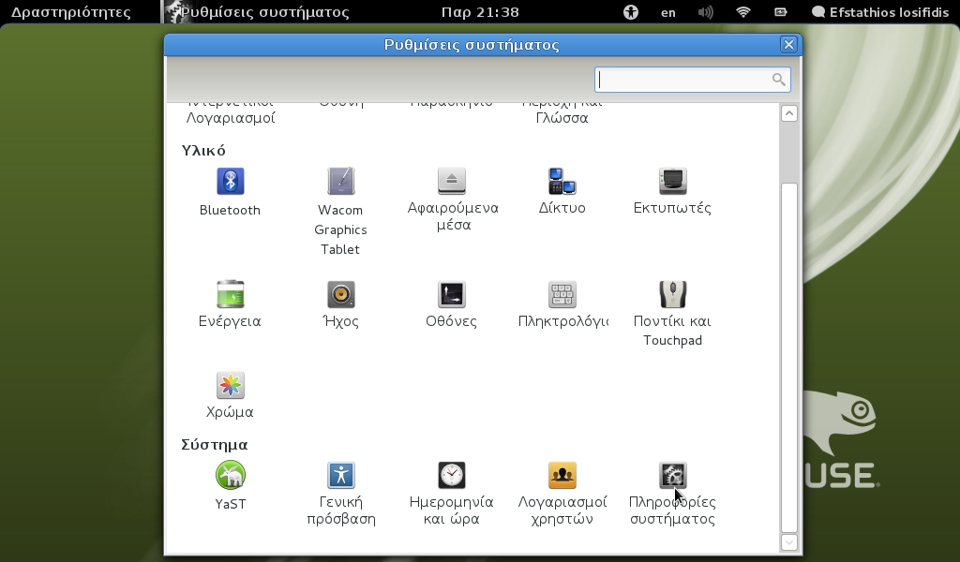
Αντί Gnome-Shell
προτιμήστε Fallback mode

Slide 3
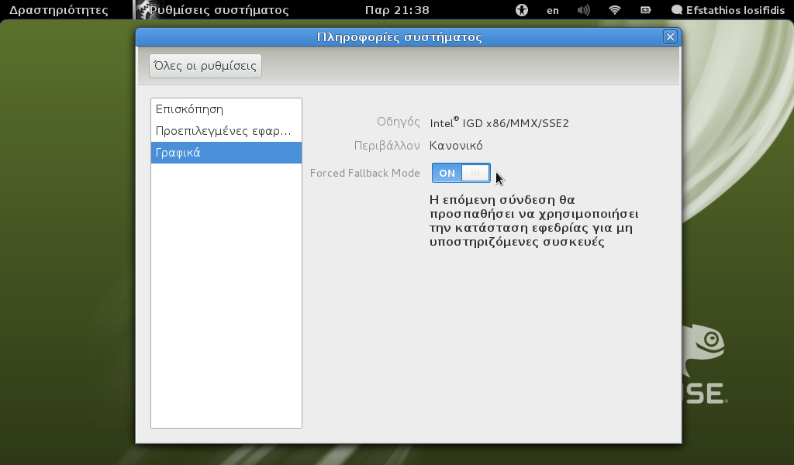
Αντί Gnome-Shell
προτιμήστε Fallback mode

Slide 4
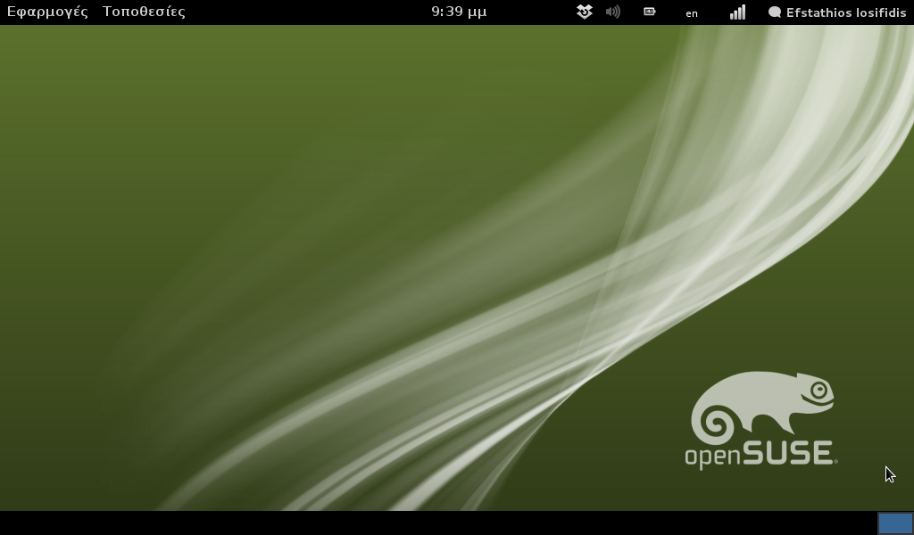
Αντί Gnome-Shell
προτιμήστε Fallback mode

Slide 5
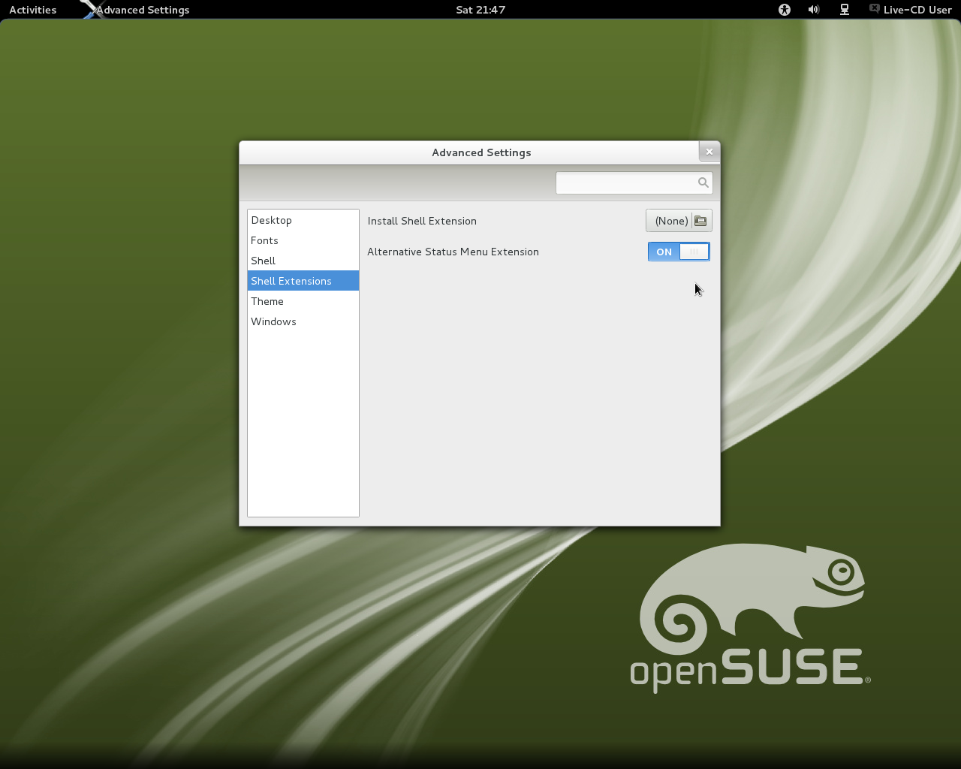
Διαχείριση extensions

Slide 6
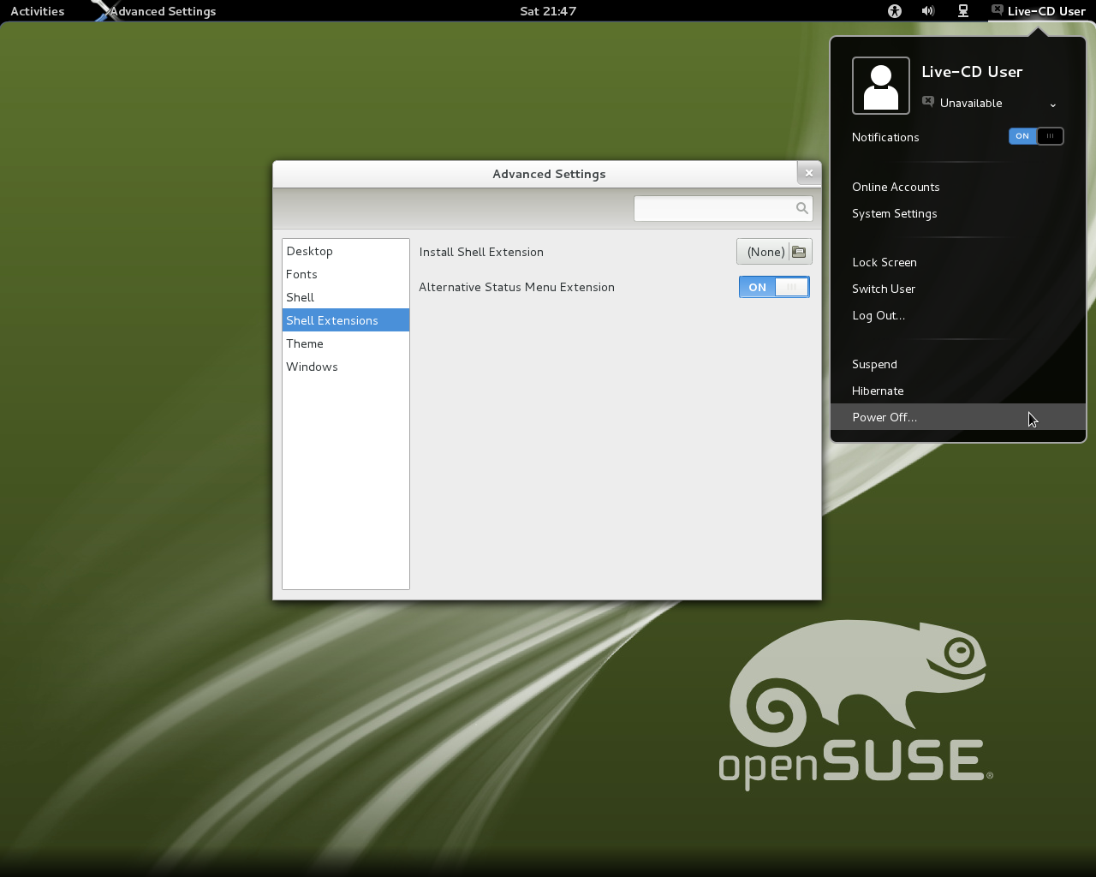
Τερματισμός Υπολογιστή

Slide 7
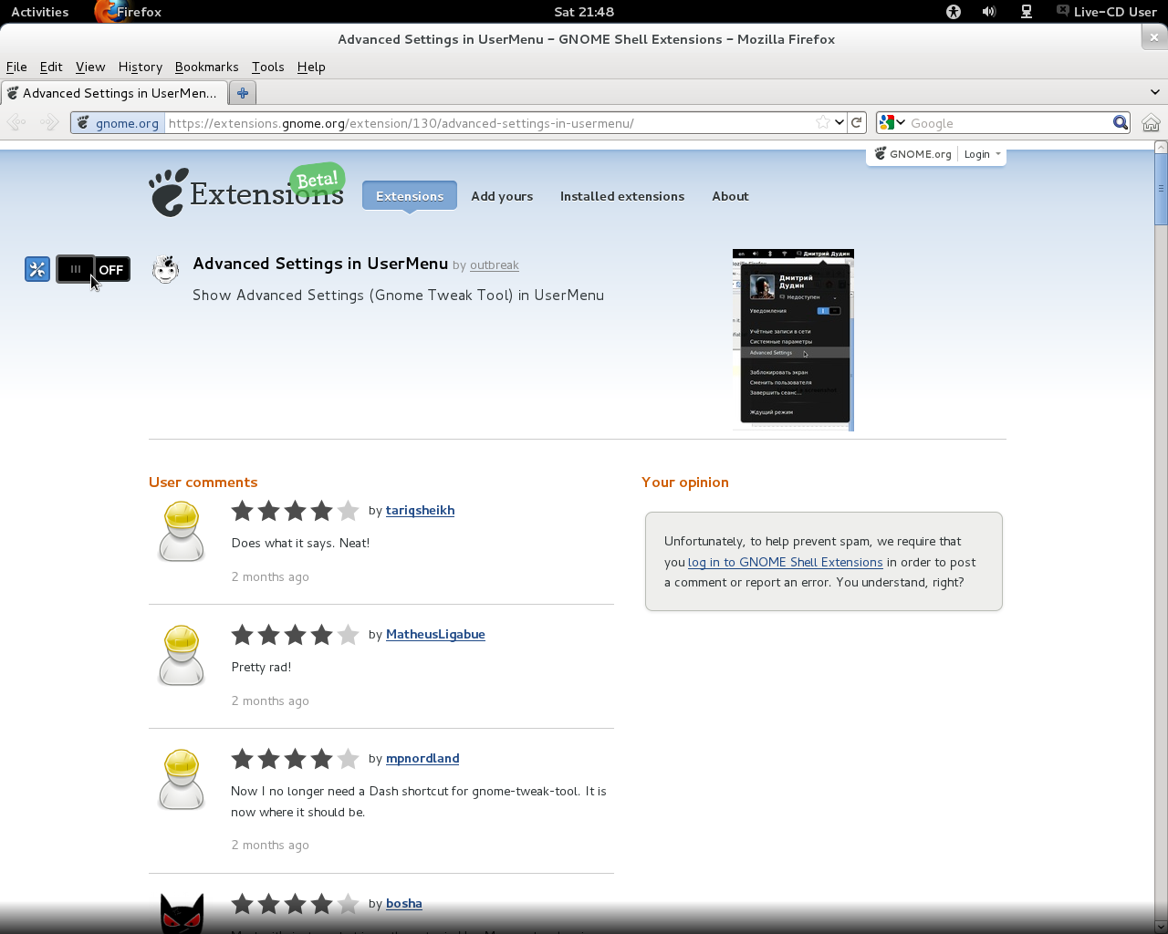
Για εγκατάσταση ενός extension απλά σύρετε τον διακόπτη...

Slide 8
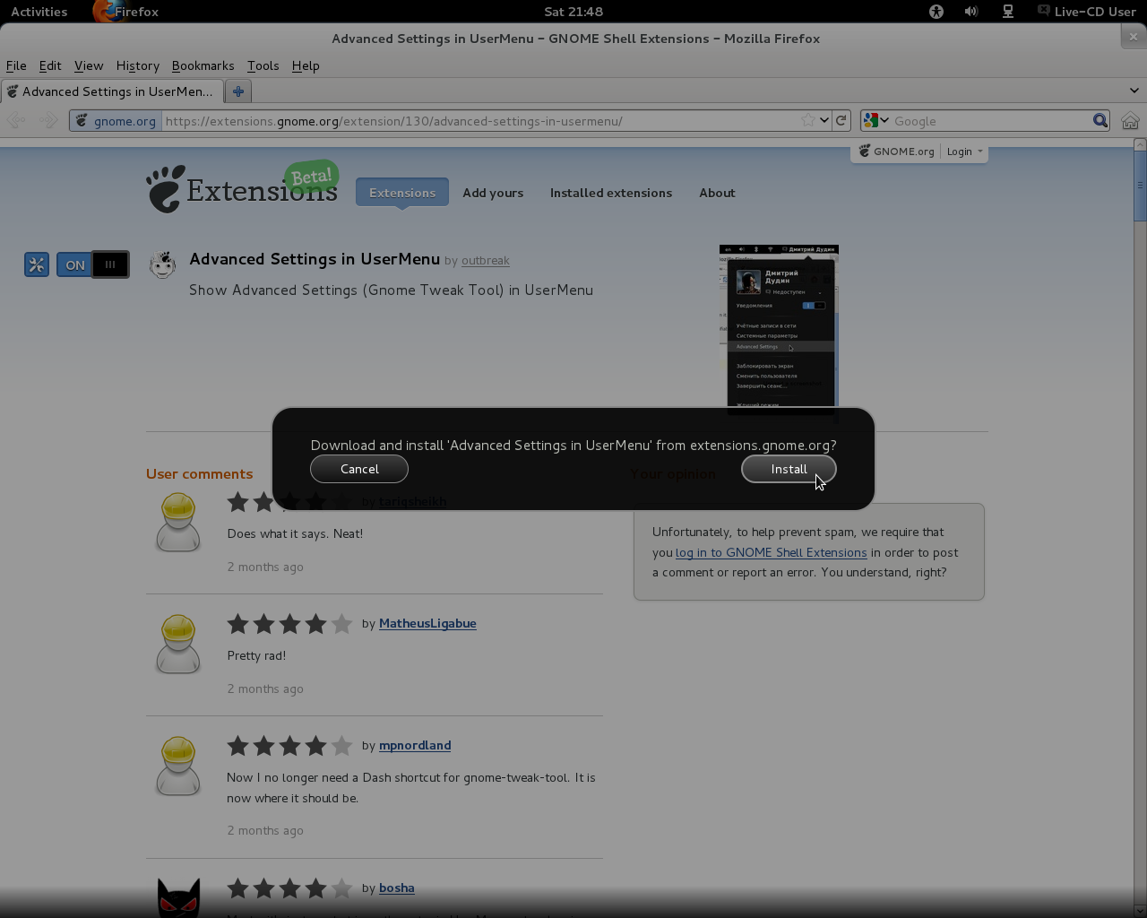
Επιλέξτε Install για να εγκατασταθεί το πρόσθετο...

Slide 9
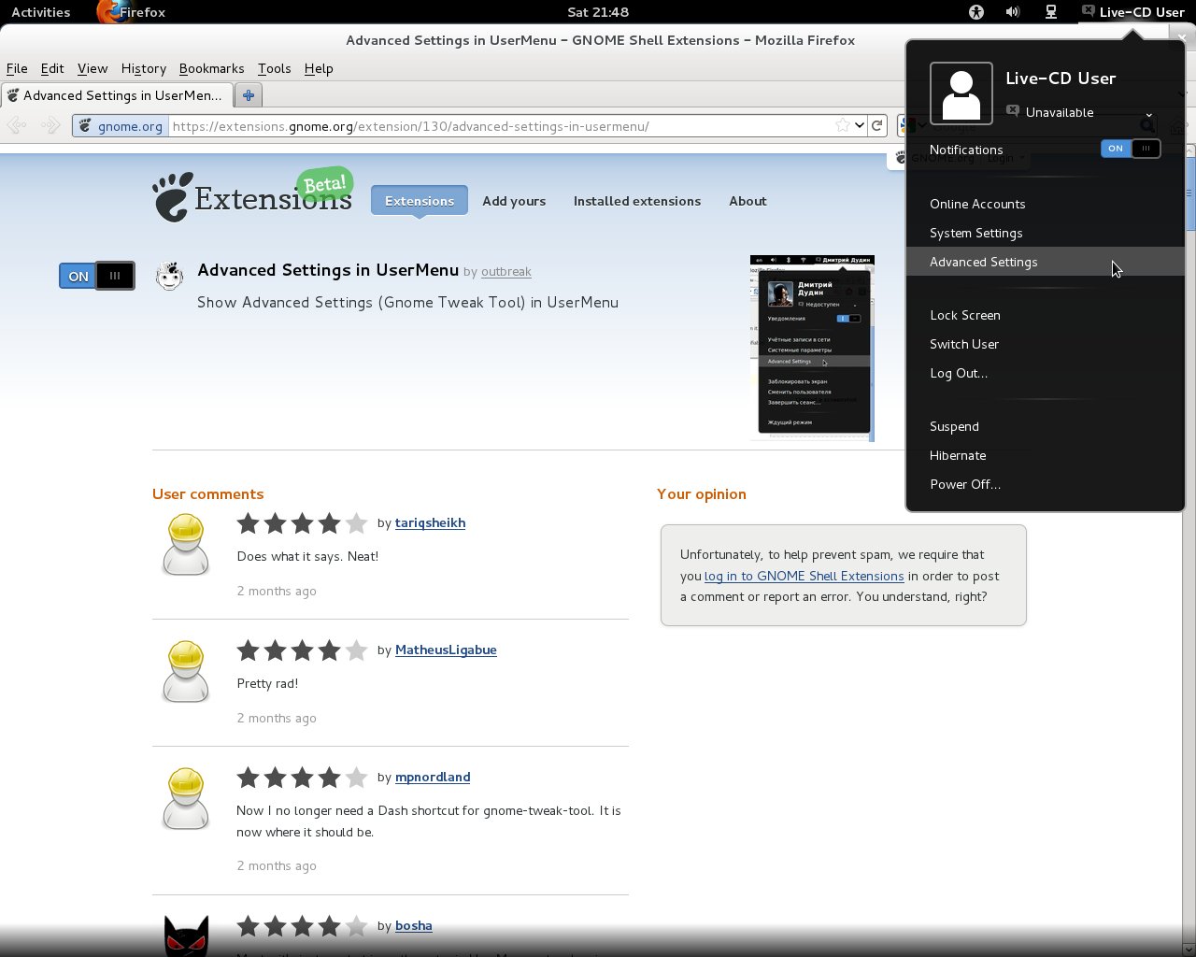
Και μόλις εγκαταστήσατε τον διαχειριστή extensions (και όχι μόνο)
στο μενού του χρήστη.

Slide 10
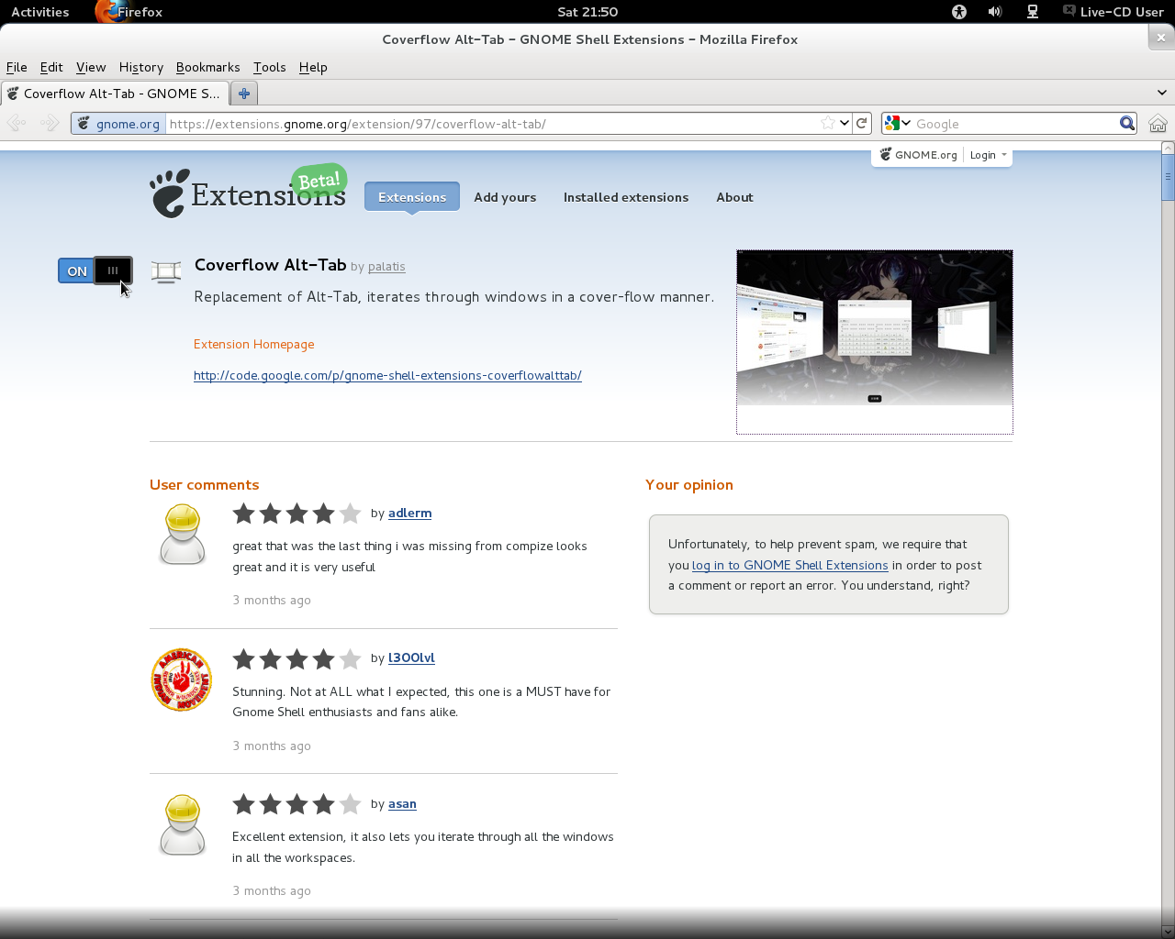

Slide 11
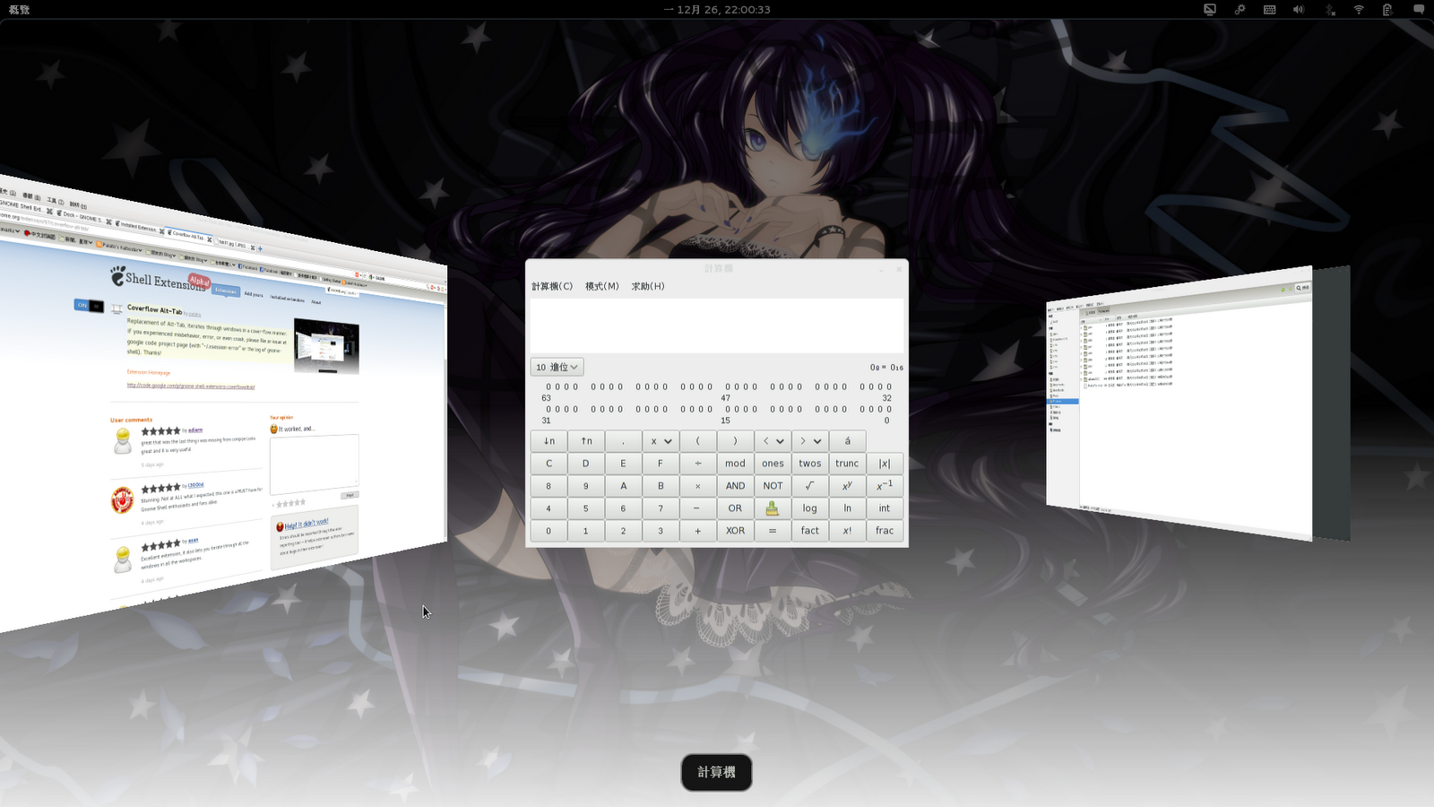

Slide 12
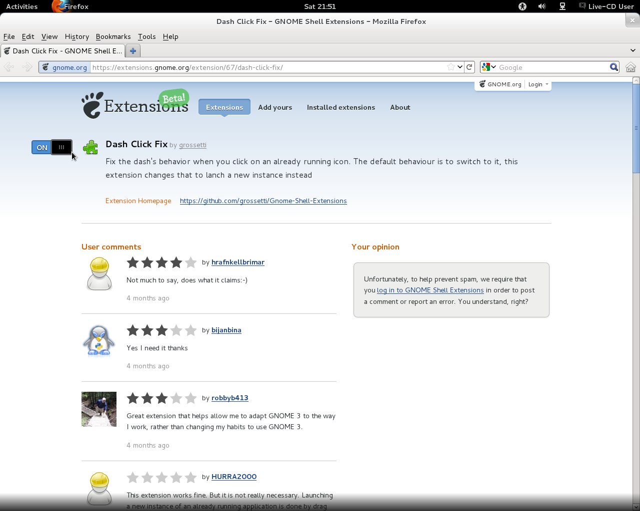

Slide 13
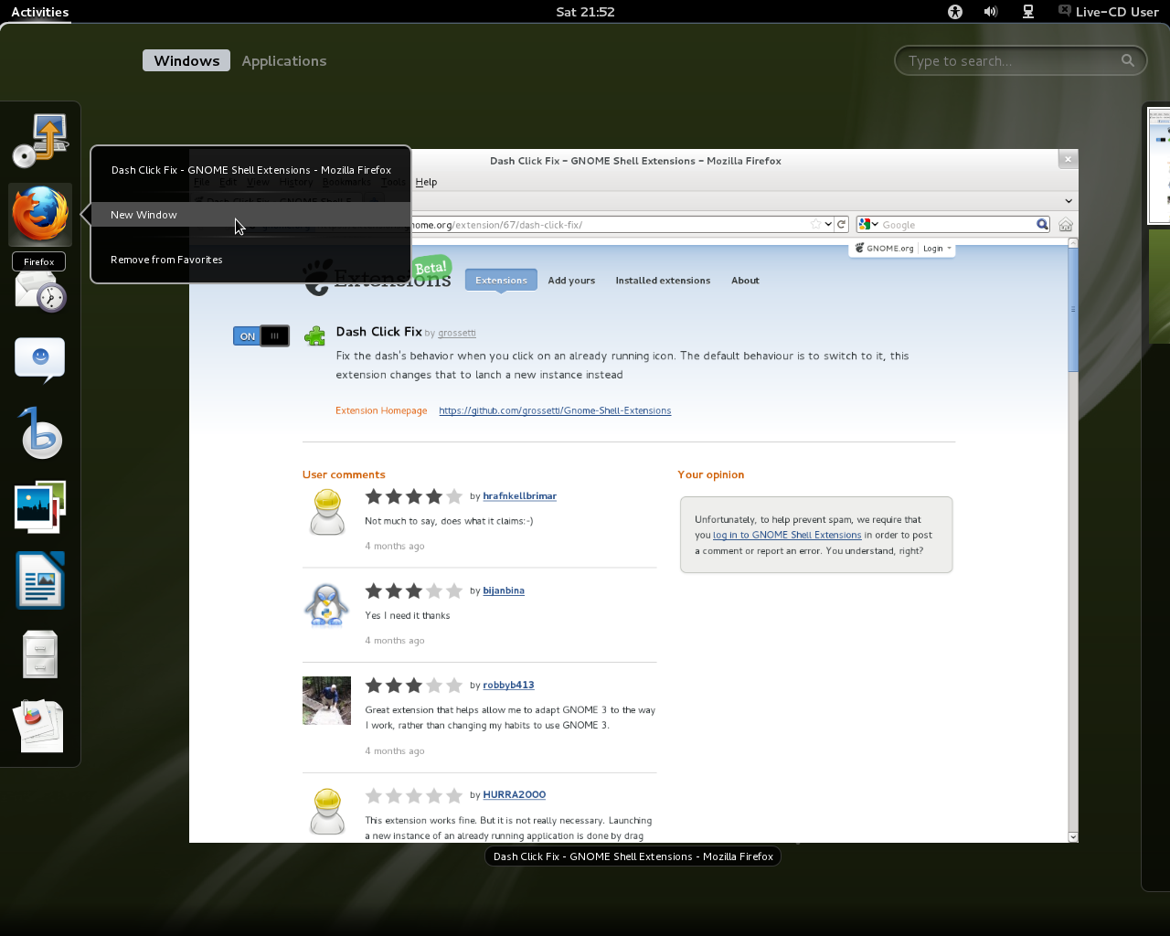

Slide 14
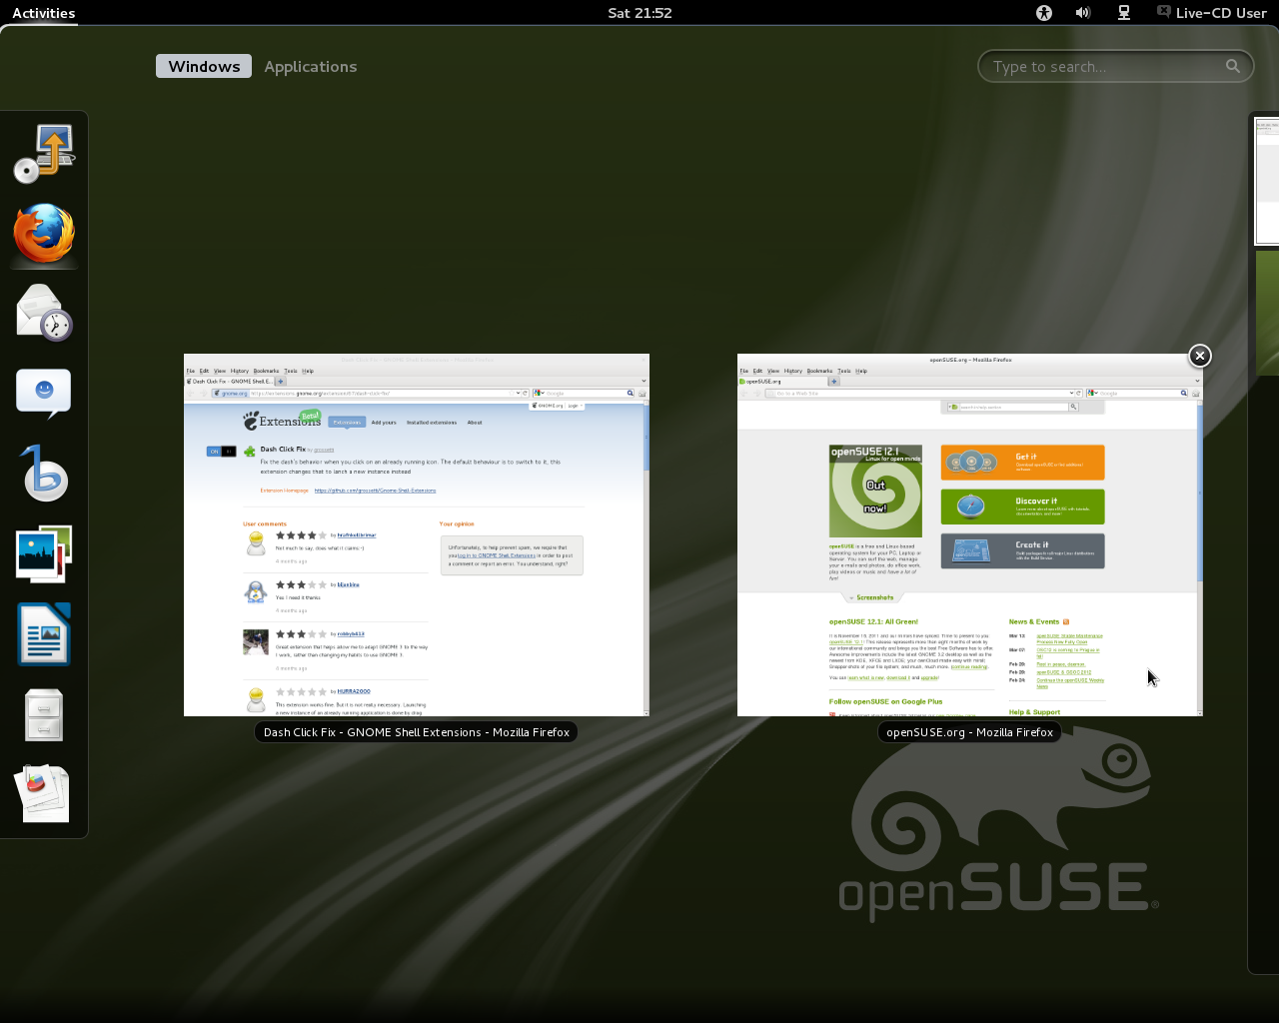

Slide 15
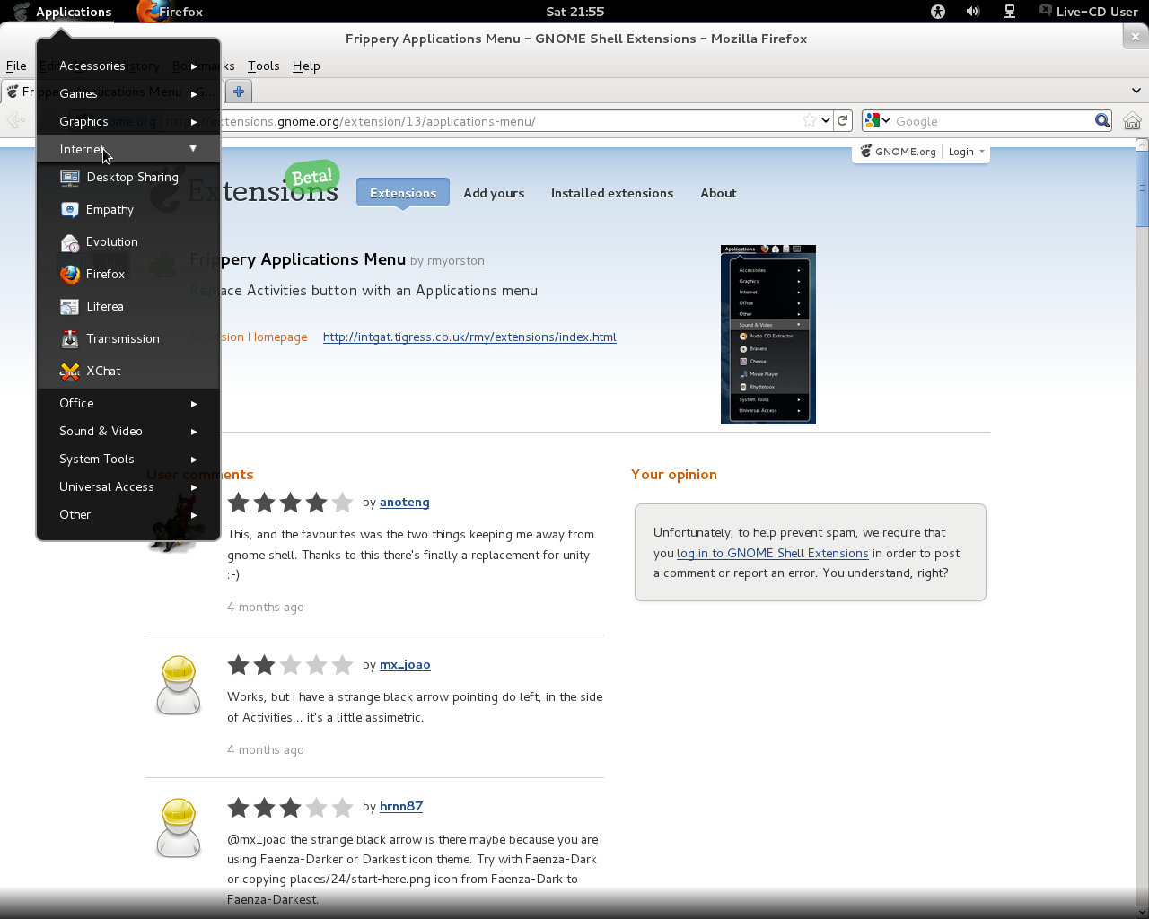

Slide 16
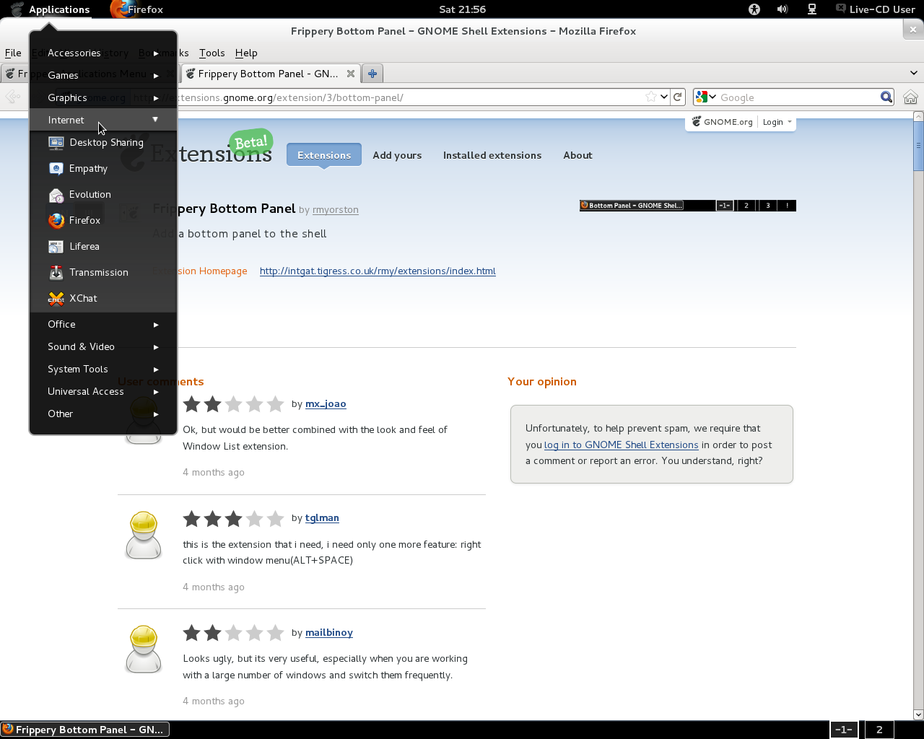
Σαν να μοιάζει λίγο με το Gnome Panel

Slide 17
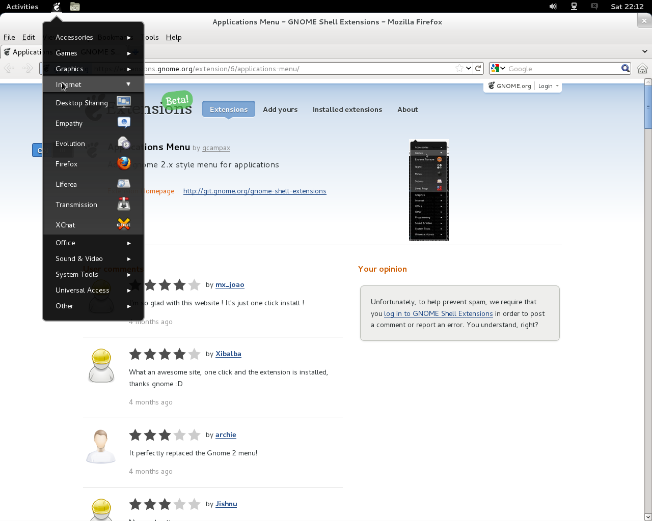

Slide 18
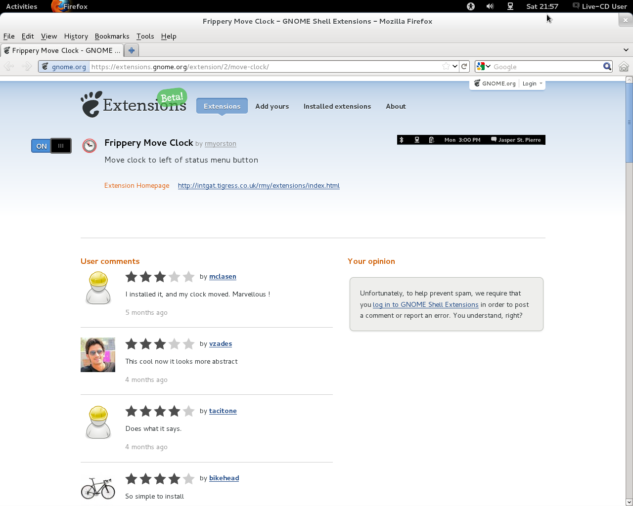
Μετακίνηση του ρολογιού στα δεξιά

Slide 19
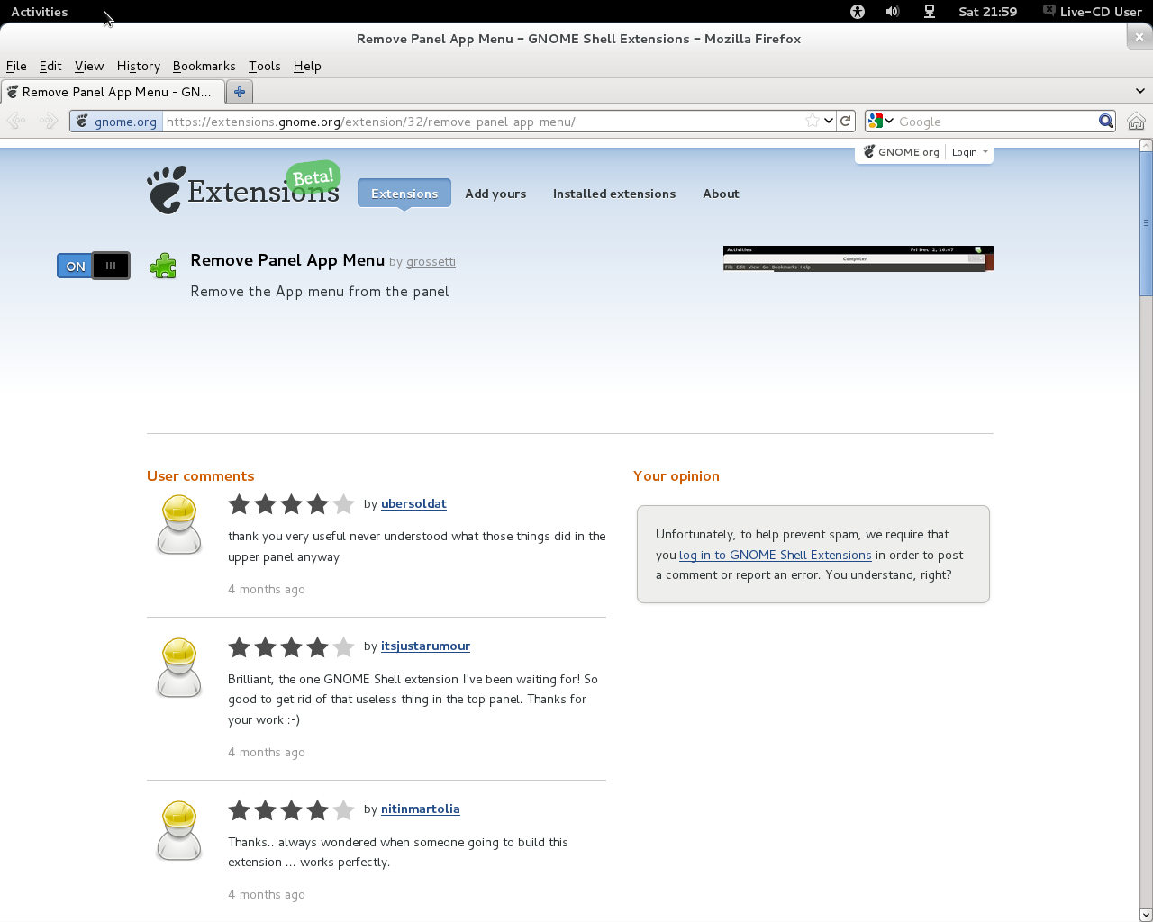
Αφαιρούμε το εικονίδιο της τρέχουσας εφαρμογής για το επόμενο extension.

Slide 20
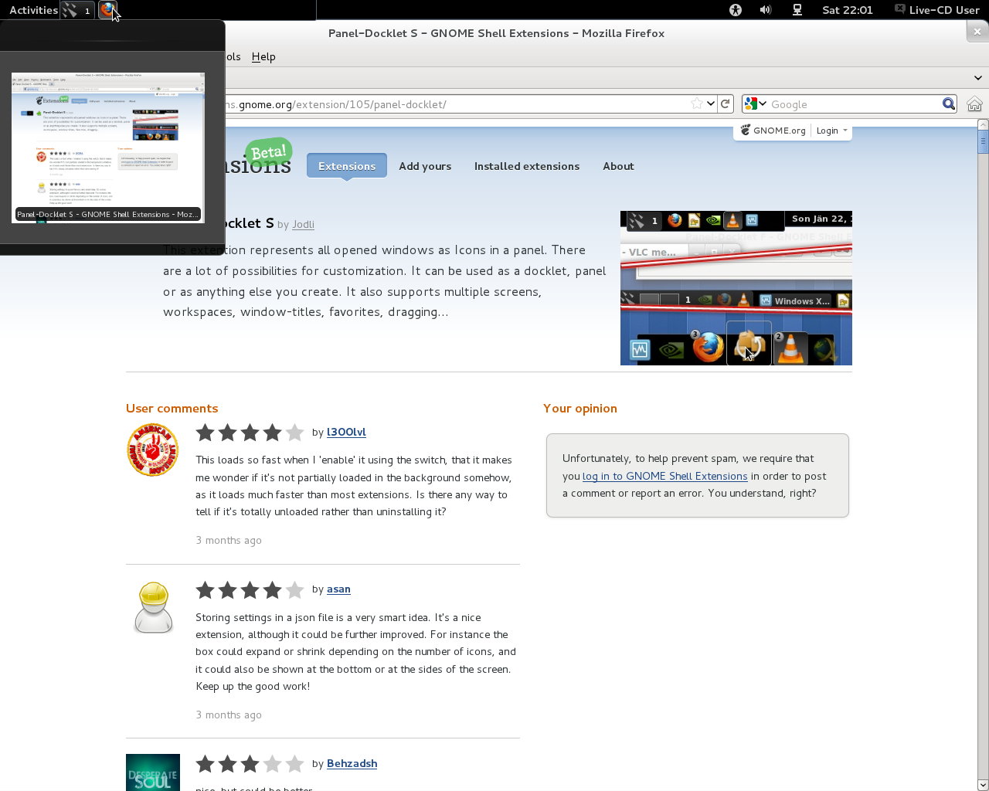

Slide 21
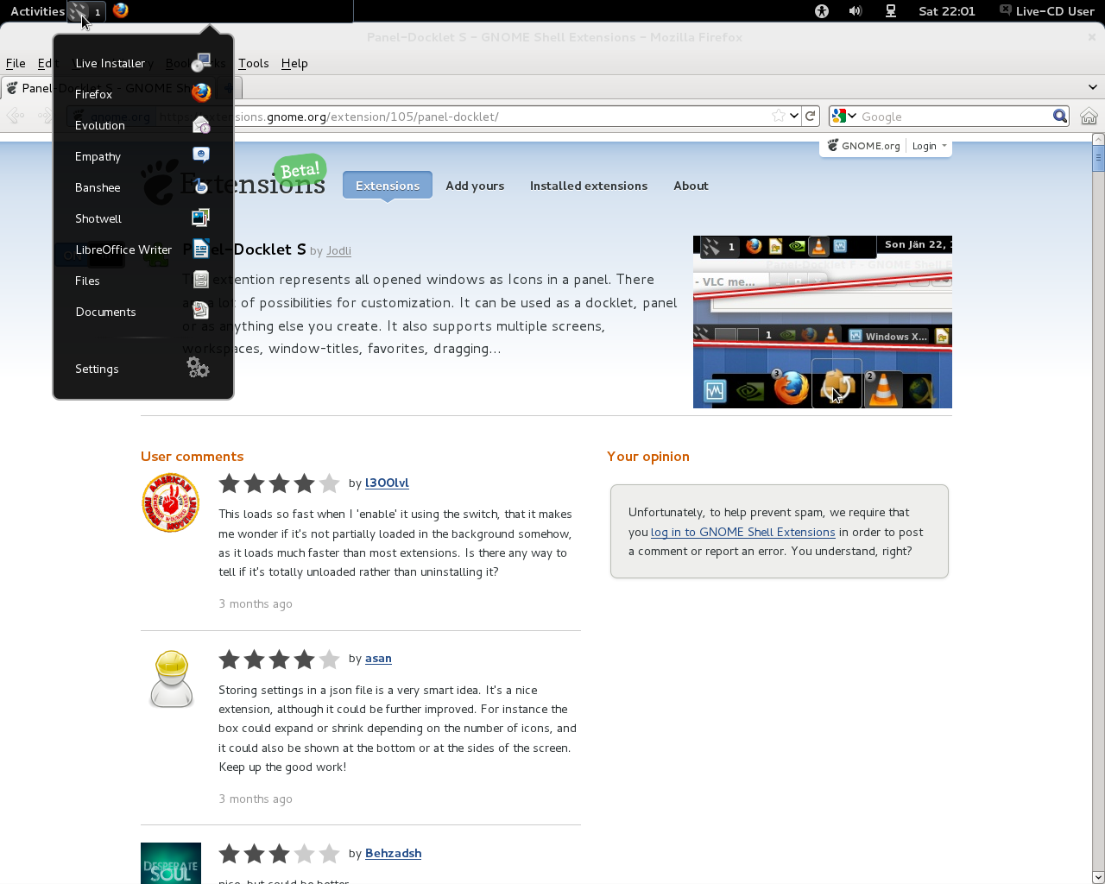

Slide 22
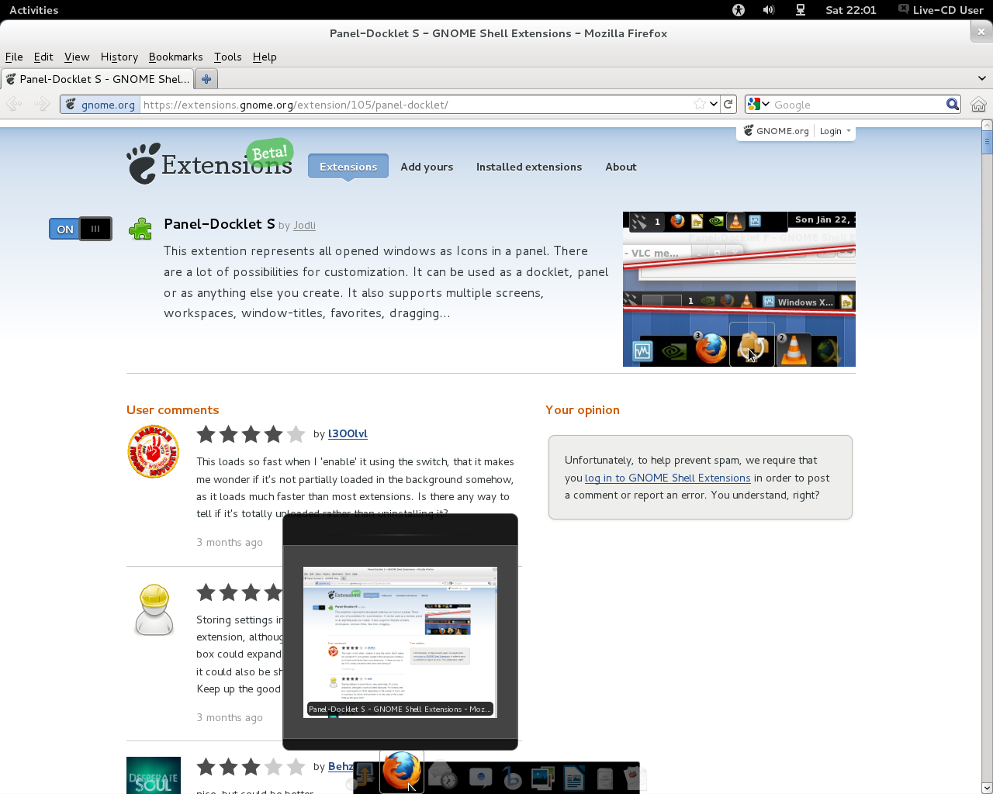

Slide 23
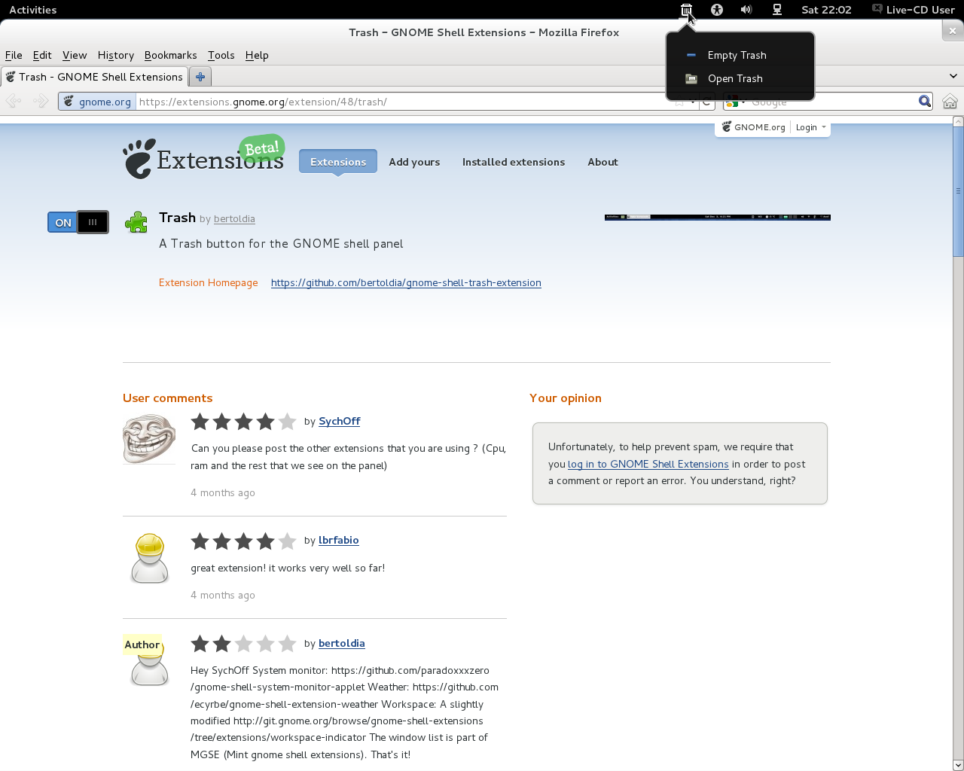
Μπορείτε να αδειάζετε τον κάδο ανακύκλωσης εύκολα!!!

Slide 24
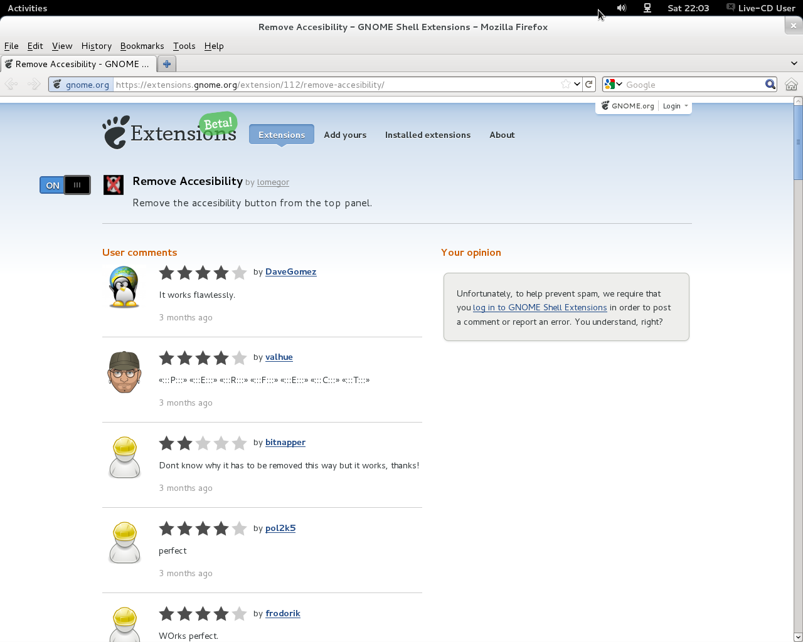

Slide 25
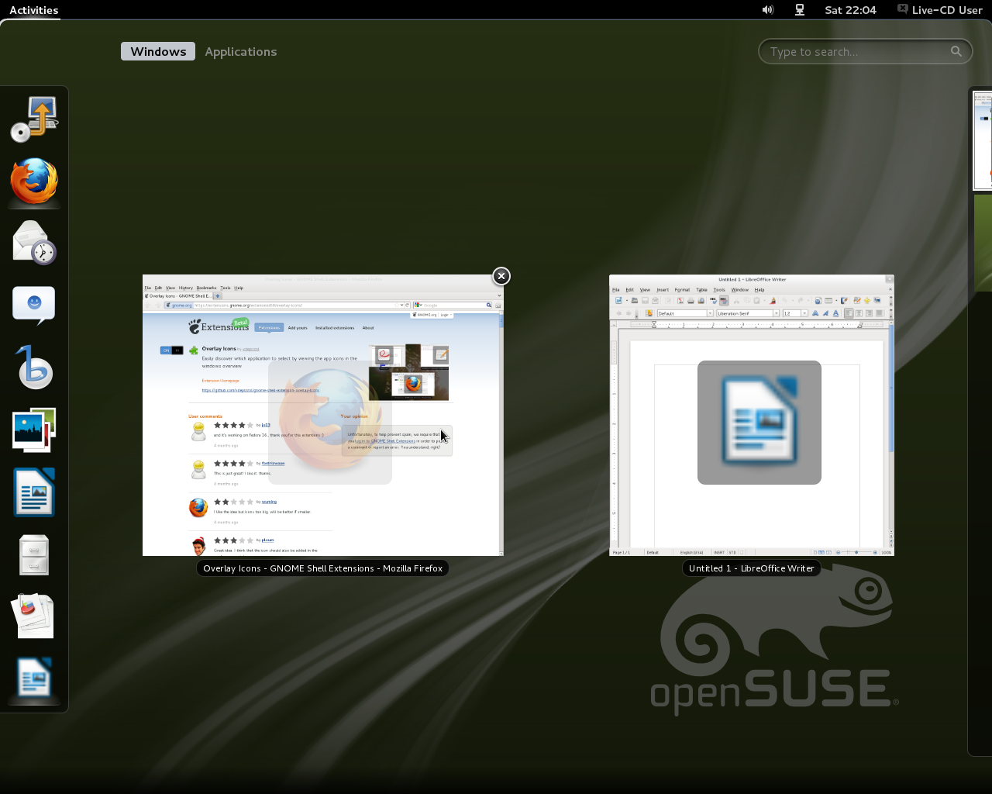
Για τους οπτικούς τύπους, εμφανίζεται το εικονίδιο της εφαρμογής επάνω στο παράθυρο.

Slide 26
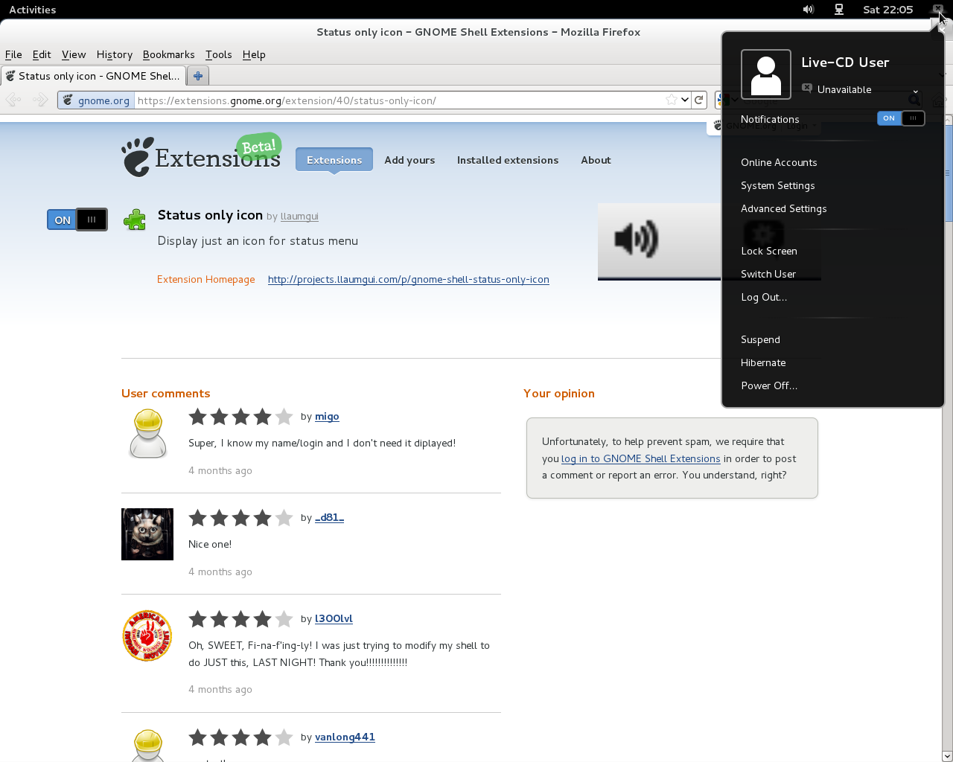
Εξαφάνιση του ονόματος και εμφάνιση της κατάστασης στον Instant messager (Empathy).

Slide 27
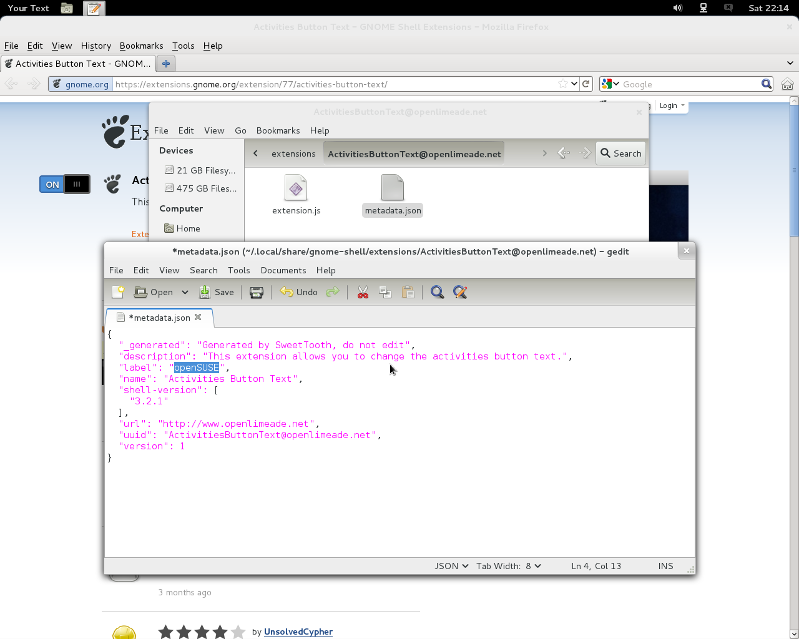

Slide 28
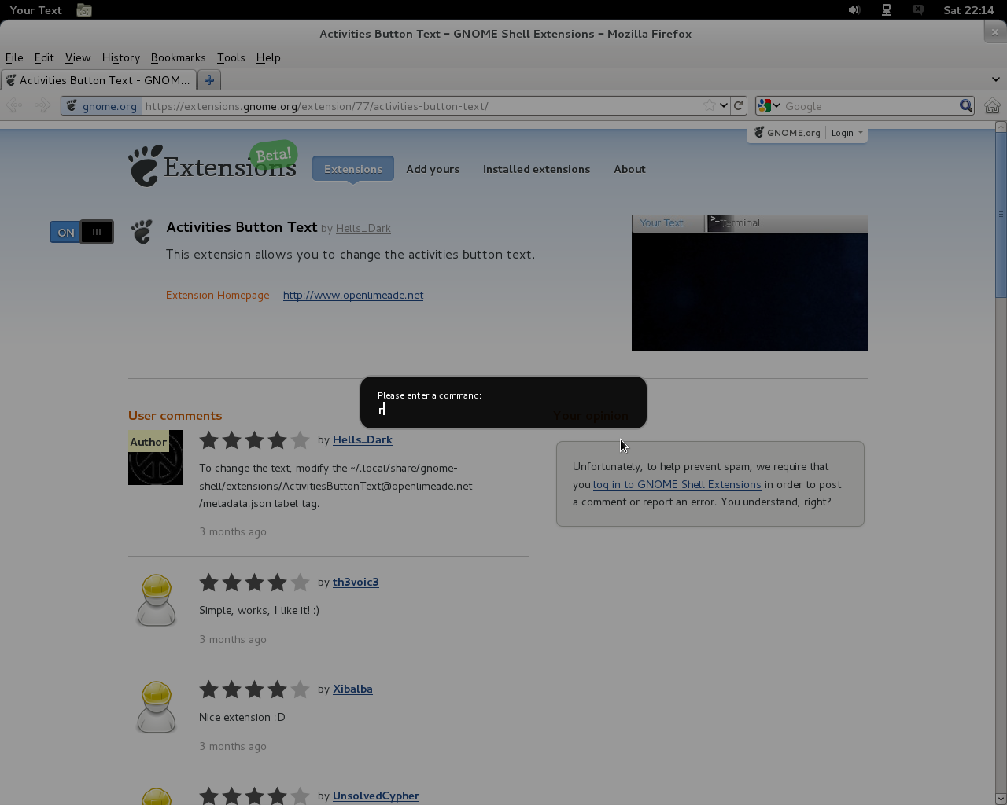

Slide 29
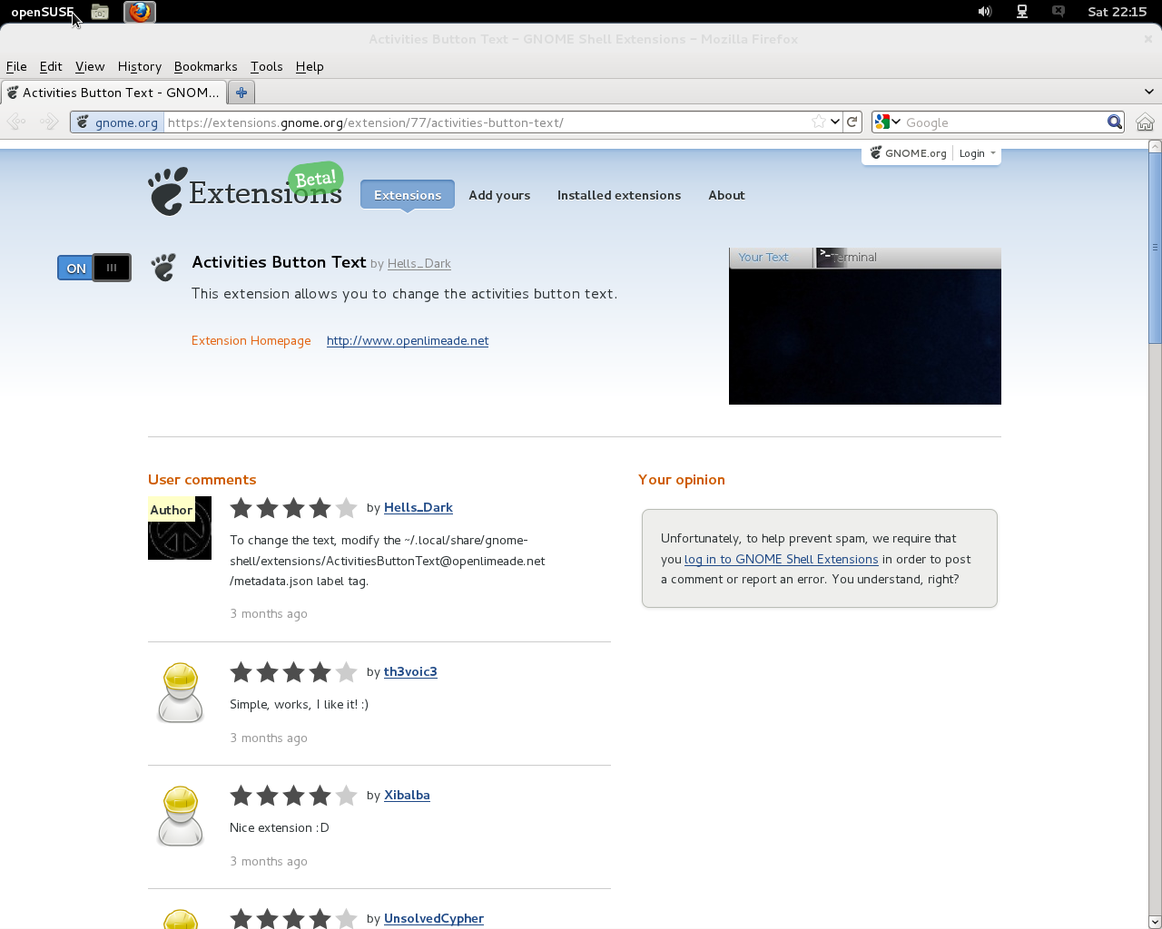

Slide 30
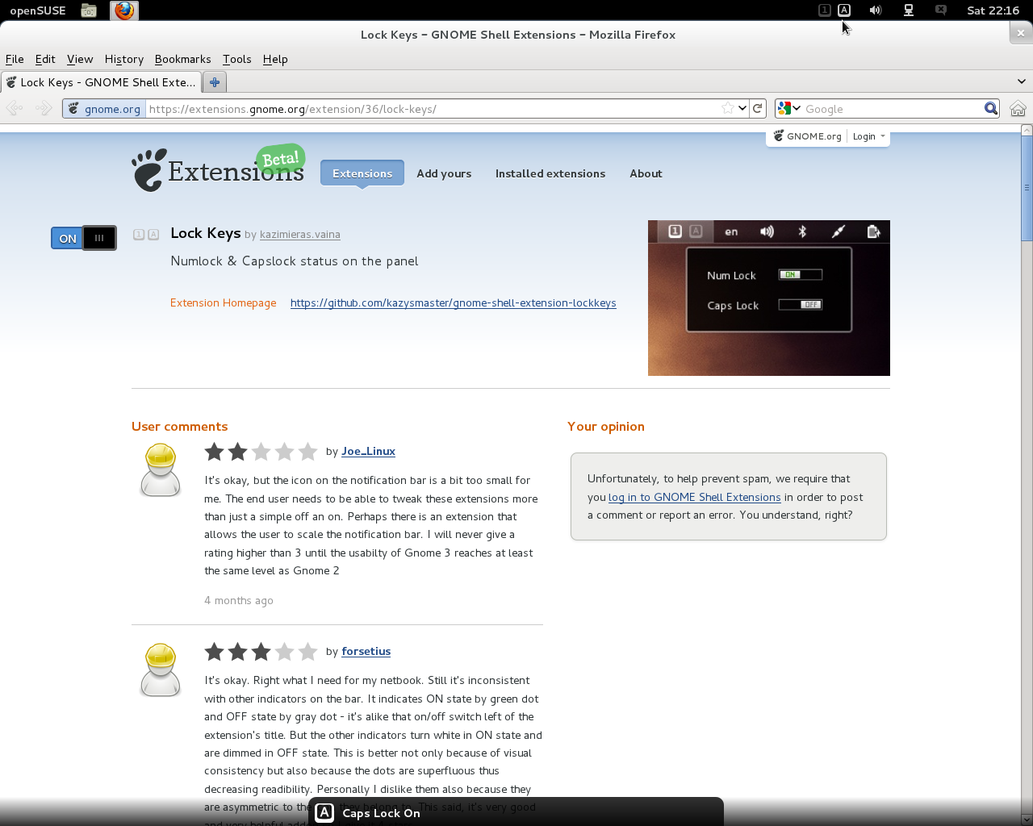

Slide 31
Ελληνική κοινότητα GNOME
Δικτυακός τόπος
http://www.gnome.gr/
Προώθηση του GNOME
Προσαρμογή του GNOME στα ελληνικά
Ελληνική κοινότητα χρηστών GNOME
Γραφτείτε στη λίστα ταχυδρομείου (mailing list)
http://lists.gnome.gr/listinfo.cgi/team-gnome.gr

